Slide 1
PROPOSTA PARA REESTRUTURAÇÃO DO MODELO DE GESTÃO DO SERVIÇO PÚBLICO DE ABASTECIMENTO DE ÁGUA NA ZONA RURAL DO MUNICÍPIO DE LAGOÃO/RS.
Autores: Janaína Silva de Mattos, Dieter Wartchow, Filipe Franz Teske, Alice Borges Maestri.

Slide 2
INTRODUÇÃO
Lei Federal nº 11.445/2007
De acordo com o Art.º 2, os serviços públicos de saneamento básico serão prestados com base em 13 princípios fundamentais.
Neste trabalho destacamos o primeiro princípio fundamental:
Universalização do acesso.

Slide 3
INTRODUÇÃO
Pesquisa Nacional de Amostras de Domicílios (PNAD)
(IBGE, 2014)
Percentual de domicílios ligados à rede de distribuição de água e com canalização interna. |  | Percentual de domicílios com acesso à rede coletora de esgoto sanitário. |  | Percentual de domicílios que possuem coleta direta de resíduos por serviço de limpeza pública ou privada.
Brasil |  | Brasil |  | Brasil
Zona urbana | Zona rural | Zona urbana | Zona rural | Zona urbana | Zona rural
93,51 | 31,26 | 68,05 | 5,44 | 92,20 | 27,00

Slide 4
INTRODUÇÃO
Abastecimento de Água para Consumo Humano
Município de Lagoão, Estado do Rio Grande do Sul
Zona urbana: 100% das localidades têm acesso ao serviço público de abastecimento de água;
Zona rural: 57% das localidades têm acesso ao serviço público de abastecimento de água;
Zona rural: a água fornecida para 75% das localidades rurais, que tem acesso ao serviço público de abastecimento de água, estava contaminada com a bactéria Escherichia coli.
(MATTOS, 2016)

Slide 5
OBJETIVO
Propor um modelo de gestão para o serviço público de abastecimento de água na zona rural, para o município de Lagoão, que garanta a participação e o controle social, a fim de organizar o serviço de água e assim melhorar a qualidade e buscar a universalização.

Slide 6
MATERIAIS E MÉTODOS
Hipótese: o baixo índice de cobertura e de qualidade do serviço público de abastecimento de água na zona rural do município de Lagoão pode estar relacionado com a organização do serviço.
Para verificar esta hipótese foram coletadas informações para conhecer o modelo de gestão do serviço.

Slide 7
MATERIAIS E MÉTODOS
Buscou-se, junto a representantes do poder executivo e legislativo, informações sobre:
  a forma de prestação do serviço;
  o prestador do serviço;
  o contrato ou convênio com o prestador do serviço,
  a fiscalização do serviço e o modo de abastecimento de água.

Slide 8
MATERIAIS E MÉTODOS
Buscou-se, junto aos presidentes das associações comunitárias rurais que administram e operam as SAC, informações sobre:
  o registro público (existência de estatuto e CNPJ);
  o convênio com a prefeitura.

Slide 9
RESULTADOS/ DISCUSSÃO
Estrutura organizacional atual
PREFEITURA
ZONA URBANA
ZONA RURAL
CORSAN – CONTRATO DE PROGRAMAS
SECRETARIA MUNICIPAL DA AGRICULTURA
SISTEMA DE ABASTECIMENTO DE ÁGUA (SAA)
ASSOCIAÇÕES COMUNITÁRIAS
SOLUÇÃO ALTERNATIVA COLETIVA (SAC)

Slide 10
RESULTADOS/ DISCUSSÃO
Zona urbana
Prestação do serviço está sobre responsabilidade da CORSAN (Companhia Riograndense de Saneamento) que firmou um contrato de programa cuja vigência é até o ano de 2034.
Os SAA (Sistema de Abastecimento de Água) são compostos por: um poço profundo, casa de química para tratamento simplificado, dois reservatórios de água, ramais e rede de distribuição.

Slide 11
RESULTADOS/ DISCUSSÃO
Zona rural
Prestação do serviço está sob responsabilidade da secretaria da agricultura do município.
A administração e operação da infraestrutura das SAC estão sob a responsabilidade das associações comunitárias rurais.
As associações muitas vezes precisam solicitar auxílio financeiro e técnico ao município.
As SAC são compostas por: um poço profundo, reservatório de água e canalização interna simplificada.

Slide 12
RESULTADOS/ DISCUSSÃO
Organização das associações das comunidades rurais
Comunidade Rural | Local da sede | Estatuto | CNPJ | Convênio com a prefeitura
Alto da Serra | Não possui | Não | Não | Não
Alto Socorro | Não possui | Não | Não | Não
Campestre | Não possui | Não | Não | Não
Cerca Velha | Não possui | Não informado | Não informado | Não
Goiabal | Não possui | Não informado | Não informado | Não
Linha Brasil | Não possui | Não informado | Não informado | Não
Linha Felizardo | Não possui | Não | Não | Não
Linha Monteiro | Não possui | Não | Não | Não
Pinhalzinho | Não possui | Não sabe | Não sabe | Não
Ronda Alta | Não possui | Não | Não | Não
Vila Freitas | Não possui | Não | Não | Não
Vila Nova | Não possui | Não | Não | Não

Slide 13
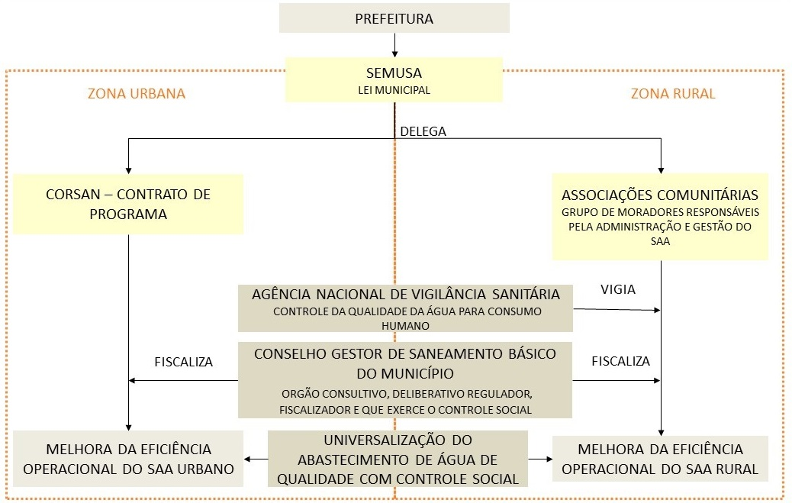
PROPOSTA DE REESTRUTURAÇÃO
Modelo de estrutura organizacional proposto

Slide 14
CONCLUSÃO
Os moradores das comunidades rurais podem administrar e operar o sistema ou a solução alternativa coletiva para abastecimento de água, mas para assumir tal função é necessário que primeiramente estes grupos estejam mobilizados, conscientizados, capacitados e organizados. Cabe ao titular do serviço de saneamento básico fazer um planejamento estratégico e adotar não apenas medidas estruturais, mas também medidas estruturantes para que a população tenha um serviço eficiente, eficaz e sustentável.

Slide 15
REFERÊNCIAS
BIBLIOGRÁFICAS
BRASIL. Lei nº 11.445, de 5 de janeiro de 2007. Estabelece diretrizes nacionais para o saneamento básico. Disponível em: < http://www2.planalto.gov.br/acervo/legislacao>. Acesso em: 19 jan. 2017.
IBGE. Banco de Dados Agregados. Pesquisa Nacional por Amostra de Domicílios, 2014. Disponível em: <http://www.sidra.ibge.gov.br/pnad/pnadpb.asp?o=3&i=P>. Acesso em: 01 dez. 2017.
MATTOS. Saneamento Rural: Proposta de Reestruturação do Modelo de Gestão das Soluções Alternativas Coletivas (SAC) para o município de Lagoão/RS. Trabalho de conclusão de curso apresentado ao curso de Engenharia Ambiental – Instituto de Pesquisas Hidráulicas. Universidade Federal do Rio Grande do Sul. Porto Alegre, 2016. Disponível em: <http://www.lume.ufrgs.br>. Acesso em: 01 dez. 2017.

